Slide 1
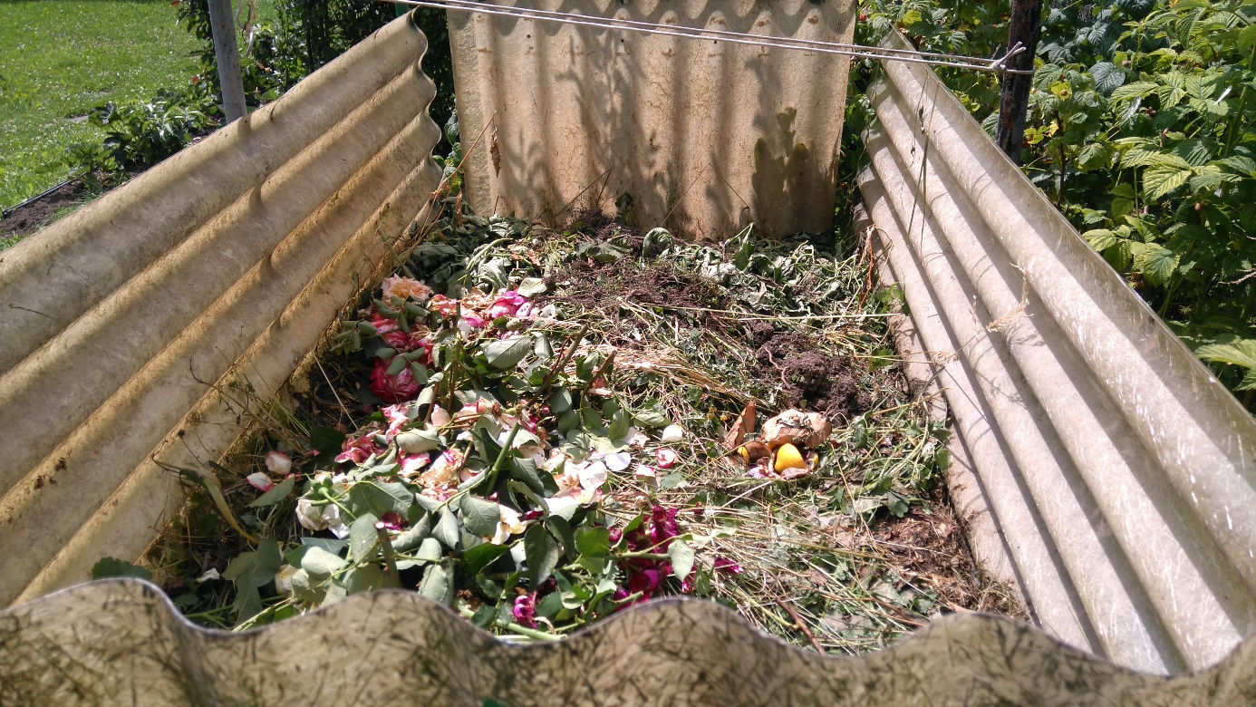
Kompostování
Navracení organické hmoty do půdy

Slide 2
Kompostování
Autorky prezentace:
žákyně třídy CRO2 (OD)
Vytvořeno ve školním roce: 2021-2022
Škola:
Střední škola gastronomie oděvnictví a služeb, Frýdek-Místek, příspěvková organizace
Adresa:
tř. T. G. Masaryka 451, Frýdek
738 01 Frýdek-Místek

Slide 3
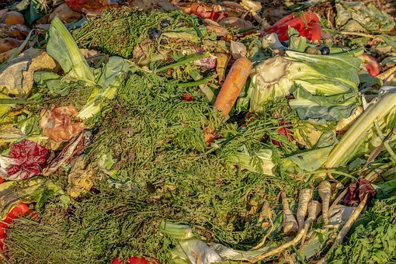
Kompost
Plnohodnotné hnojivo – obsahuje všechny živiny včetně stopových prvků.
Kompostujeme organický materiál, který je biologicky rozložitelný a vzniká na zahradě, v domácnosti, v rostlinné a živočišné výrobě, v zemědělství, v lesnictví.
Pro kompostování je vhodná tráva, listí, větve, sláma, piliny, rostliny, květiny, ovoce, zelenina, skořápky vajec a další organický materiál.

Slide 4
Fáze kompostování
1. fáze – zahřátí na teplotu 60 °C, masové rozmnožení mikroorganismů, odbourávání lehce rozložitelných látek
2. fáze – rozklad hůře rozložitelných látek
3. fáze – průběh látkové přeměny a mineralizace
4. fáze – pomocí mikroorganismů a chemických reakcí jsou produkovány složitější organické látky humusové povahy

Slide 5
Nevhodný materiál ke kompostování
nemocný či napadený hmyzem
bramborová nať
vařené kuchyňské zbytky
kořeny nebezpečných plevelů
části plevelných rostlin se semeny
rostlinný materiál z blízkosti silně frekventovaných komunikací

Slide 6
Vyzrálý kompost
Nesmí obsahovat:
klíčivá semena plevelů, vegetační orgány plevelů schopné dalšího růstu
živé patogenní organismy, živočišné škůdce
toxické množství těžkých kovů, xenobiotické látky v bioticky účinných množstvích

Slide 7
Obvyklé potíže při kompostování
Kompost je suchý
Kompost je příliš vlhký
Kompost zahnívá
Kompost „nepracuje“

Slide 8
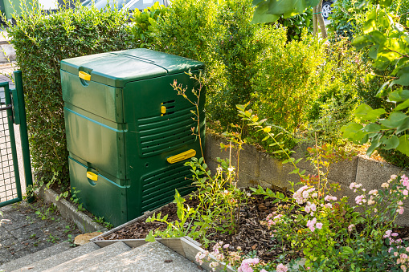
Založení kompostu
Z dobře založeného kompostu obsahujícího dostatek zetlelé organické hmoty získáme vhodnou a velmi humózní zeminu pro obohacení půdy na záhonech nebo pro pěstování rostlin v truhlících a květináčích.
Pro zvýšení podílu živin v budoucím kompostu můžeme kompostovaný rostlinný materiál, kterým jsou
Opadané listy
Zbytky vypěstovaných rostlin
Plevele bez semen a vytrvalých kořenů a oddenků
Posekaná tráva
prosypat průmyslovým hnojivem, mletým vápencem, rašelinou. Při zakládání kompostu je možné využít i travní drn zbavený plevele.

Slide 9
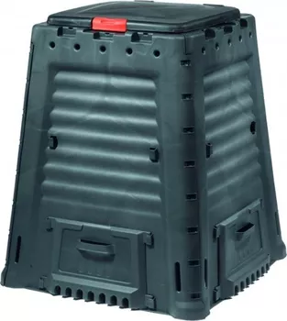
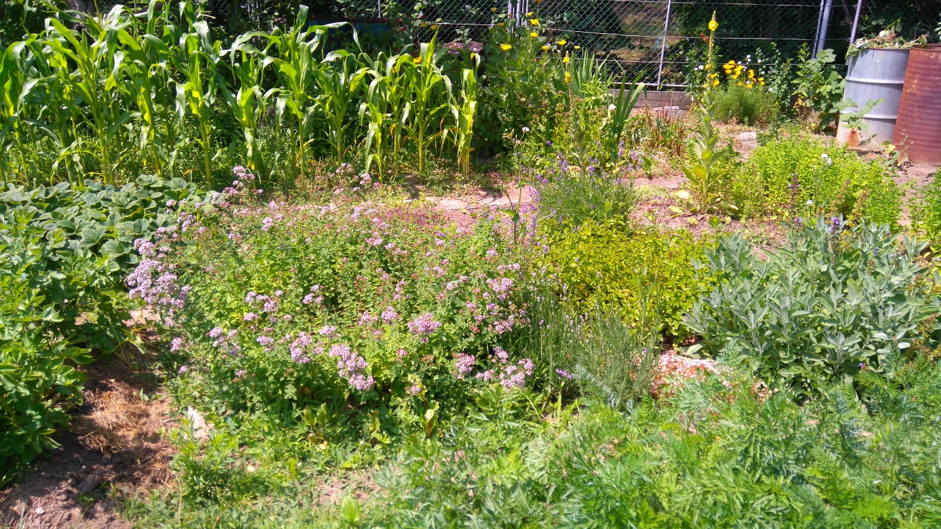
Založení kompostu
Kompost zakládáme na zastíněném místě v koutě zahrady.
Dobře založený kompost má ve svislém průřezu tvar lichoběžníku.
Pro lepší provzdušnění kompost přehazujeme 2krát až 4krát.
Za sucha poléváme kompost vodou.
Dobře vyzrálý kompost má tmavou barvu a drobtovitou strukturu.
Kompost z rostlinných zbytků je zralý po 2-3 letech.

Slide 10
Vermikompostování
Vyrábět vermikompost lze na volné půdě (jsou to hromady 2 m široké a max. 0,6 m vysoké).
K vermikompostování lze využít i vermikompostér.
K vermikompostování využíváme činnost žížal hnojních nebo kalifornských.
žížala hnojní (Eisenia foetida) – žije běžně v hnijících materiálech, kompostech a hnojích, má úzké červeně zabarvené tělo. Je vhodná pro zahradní kompostování i do bytových vermikompostérů
žížala kalifornská (Eisenia andrei) – je vyšlechtěným druhem žížaly hnojní, je tmavě červená a žravější než žížala hnojní. Žije v hnijících materiálech obsahujících organickou hmotu, bohatou na mikrobiální život. Je vhodná do bytových vermikompostérů

Slide 11
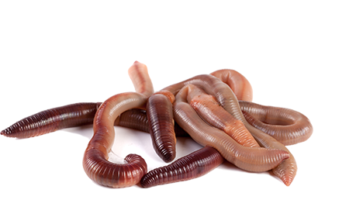
žížala kalifornská (vlevo) a žížala hnojní (vpravo)

Slide 12
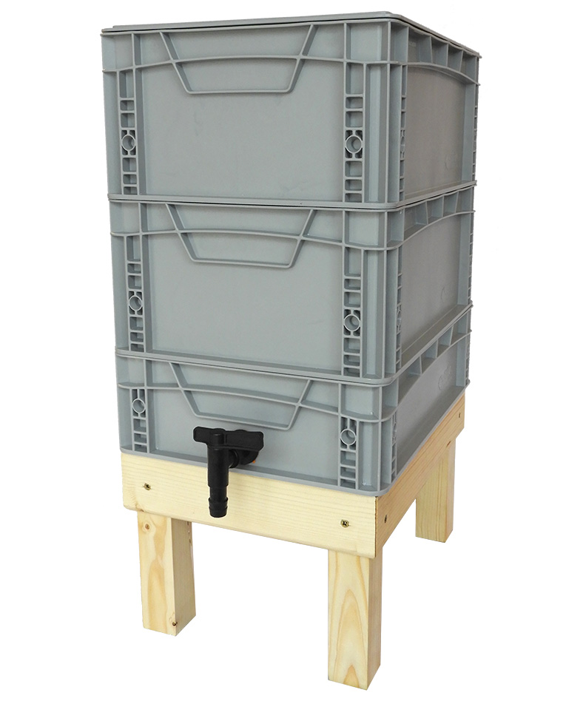
Systémy vermikompostování
1. Maloprodukční vermikompostování
Slouží k němu domácí vermikompostéry.
2. Velkoprodukční vermikompostování
Probíhá:
Na volné ploše
V boxech
Ve vermireaktorech

Slide 13
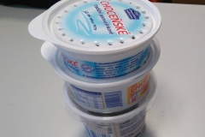
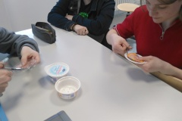
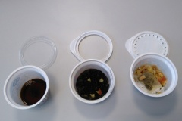
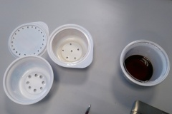
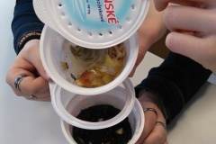
Tvorba modelu vermikompostéru

Slide 14
Odkazy na užitečná videa k inspiraci pro domácí vermikompostování
https://www.youtube.com/watch?v=9s77SgaPNTI
https://www.youtube.com/watch?v=MCQXTLNhpZ8
https://www.youtube.com/watch?v=CsX-TS3zX-Y

Slide 15
Použité knižní a internetové zdroje
Hohenberger, E. (1999). Půda, kompost, hnojení - klíčem k prospívající zahradě je správná péče o půdu. Praha: Knižní klub. ISBN 80- 242-0032-5
http://hgf10.vsb.cz/546/bmzo/pages/Kompostovani.html

Slide 16
Použité fotografie a obrázky
Autor fotografií (1. a 9. snímek): Mgr. Jana Lisníková
Obrázky (3. a 8. snímek): staženo z pixabay
Obrázky (11. snímek): https://www.hnojnizizaly.cz/informace/nase-zizaly-historie/3
Obrázek (12. snímek): https://www.zahradavpohode.cz/zvp-vermikomposter-diy-box-x134865
Obrázek zahradního kompostéru (9. snímek): https://www.zbozi.cz/vyrobek/keter-mega-komposter-650-l/

